Slide 1





ENGELLERİ AŞMADA ÖNCE AİLE PROJESİ
EBEVEYN EĞİTİMLERİ

Slide 2
Eşitlik
Denklik
Adalet
Varsayımı, herkesin aynı kaynaklardan yararlanması gerektiğidir. Bu eşitliktir.
Herkes ihtiyacı olan desteği alır (pozitif ayrımcılık)
Üçü de oyunu destek ya da kolaylaştırma olmadan görebilir çünkü eşitsizliğin nedenleri irdelenmiştir. Sistemik engel ortadan kaldırılmıştır.

Slide 3

ÖZEL GEREKSİNİMLİ ÖĞRENCİLERDE PROBLEM DAVRANIŞLAR
Tüm problem davranışlar 3 yapıyla analiz edilebilir:
Öncül
Davranış
Sonuç
Problem davranışları anlamak için problem davranışlara sebep olan öncülleri anlamak önemlidir. Örneğin; gürültülü kafeterya, kalabalık servis durakları, günlük rutinin bozulması, hoşlanılmayan bir görev, çocuğa hayır denmesi problem davranışa neden olmuş olabilir.

Slide 4
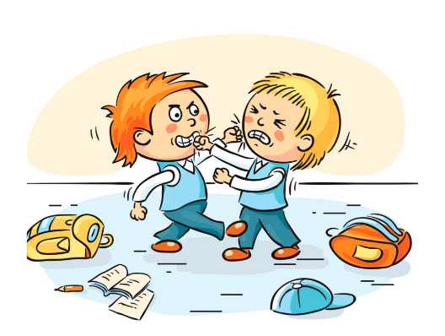
PROBLEM DAVRANIŞLAR NEDEN OLUŞUR
Çocuk;
İhtiyaçlarını ve rahatsızlıkları etkili bir şekilde ifade edemediğinde
İstekleri yanlış anlaşıldığında
Rutin dışı ve tahmin edilemez olaylar oluştuğunda
Başarısızlık ve hayal kırıklığıyla baş edemediğinde davranış problemleri gösterebilir.

Slide 5

PROBLEM DAVRANIŞLARA MÜDAHALE
Probleme neden olan öncüllerin değiştirilmesi (Gürültülü kafeteryada kulaklık takması, kalabalık servis duraklarında beklemesi için yer gösterilmesi, hoşlanmadığı bir görev üzerinde çok kısa bir süre çalışmasını istemek ve süreyi yavaş yavaş arttırmak, «hayır» demek yerine «…… yapmak mı istiyorsun? «………… yaptığın zaman alabilirsin» demek) problem davranışları azaltacaktır.

Slide 6

PROBLEM DAVRANIŞLARA MÜDAHALE
Sonuçların değiştirilmesi ise problem davranışlara müdahalede kullanılabilecek olan diğer yöntemdir. Problem davranış sözel veya fiziksel olarak durdurulabilir ya da çocuğun dikkati yeniden yönlendirilebilir. Olumlu davranışların pekiştirilmesi ve olumsuz davranışların görmezden gelinmesi ise uygulanabilecek olan başka bir yöntemdir.

Slide 7

ÖFKE NÖBETİ SIRASINDA NELER YAPABİLİRSİNİZ?
Çocuğun İstediği bir şeyin yapılmaması, ritüelinin bozulması ve istenmeyen bir durumun oluşması esnasında öfke nöbeti ortaya çıkabilir.
Öfke nöbetlerinin kayıtları tutularak hangi durumlar sonrası, hangi ortamda meydana geldiği belirlenebilir. Böylelikle öfke nöbetlerini önceden tahmin ederek önüne geçebilirsiniz.

Slide 8

ÖFKE NÖBETİ SIRASINDA NELER YAPABİLİRSİNİZ?
Çocuğunuza o esnada “hayır yapma” gibi olumsuz, kısıtlayıcı ifadelerle yaklaşmaktansa dikkatini başka yöne kaydırmasını sağlayınız.
Öfke nöbeti başladığında görmezden gelerek çocuğun yanından biraz uzaklaşmak ve doğal bir ses tonuyla konuşmayı sürdürmek ya da odadan dışarı çıkmak sıklıkla nöbeti söndürür.

Slide 9
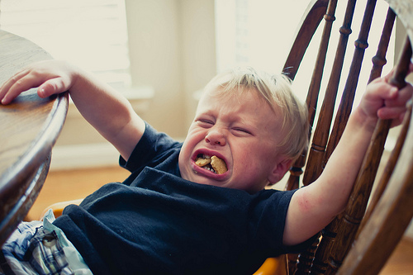
ÖFKE NÖBETİ SIRASINDA NELER YAPABİLİRSİNİZ?
Evinizdeki ortamı mümkün mertebe sadeleştirerek, çocuğunuzun zarar görebileceği eşyaları ulaşamayacağı yerlere koyarak, ortamınızı çocuğunuza uygun hale getiriniz.
Çocuğunuzun öfke nöbetleri kontrol edemeyeceğiniz boyutlarda ise, kendini yatıştırmakta zorlandığını düşünüyorsanız ve sıklığı çok fazla ise bir çocuk ruh sağlığı uzmanından veya psikologdan yardım isteyiniz.

Slide 10
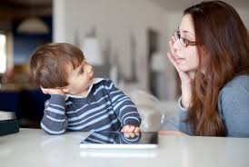
AİLELERE ÖNERİLER
Çocuğunuzla konuşurken olumlu cümleler kurmalı, çift anlamlı ve soyut kelimelerden kaçınmalısınız.
Talimatlarınız basit ve direk hedefe yönelik olmalıdır.

Slide 11
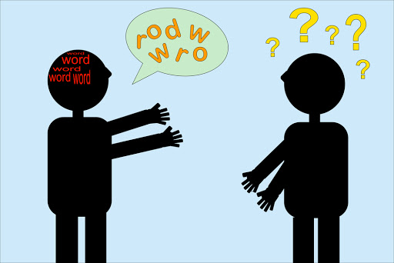
Kısa ve anlaşılır konuşmak:
Konuşmanızı, çocuğun dil gelişimi düzeyine uygun şekilde basitleştirin. Örneğin, çocuk tek sözcük düzeyindeyse, siz de birkaç sözcüklük cümleler kurmaya çalışın. Ayrıca, biraz yavaş ve bir cümleden diğerine geçerken kısa bir ara vererek konuşmaya özen gösterin.

Slide 12

Yaptıkları iyi şeyler fark edilip ödüllendirilmelidir.

Slide 13

Zarar verici olmayan olumsuz davranışları görmezden gelin.

Slide 14

Olumsuz davranış yerine ne yapabileceğini gösterin.
Yasaklamayın, ne yapacağını tanımlayın.
Örneğin; çocuk, oyuncaklarıyla oynayıp bir kenara fırlattığı zaman ona yaptığı olumsuz davranışı söylemek yerine ona oyuncakları toplaması gerektiği uygun bir dille anlatabilirsiniz.

Slide 15
GÖRSEL DESTEK KULLANIMI
Artış yaşanan alanlar
Kavrama
İletişim
Öngörülebilirlik
Bağımsızlık
Ortak anlayış
Düşüş yaşanan alanlar
Davranış Problemleri
Endişe
Aşırı uyarana bağlı kafa karışıklığı

Slide 16
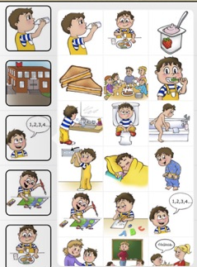
GÖRSEL DESTEKLER NASIL OLUŞTURULUR?
Semboller çocuk tarafından kolay anlaşılabilir olmalıdır.
Bir etkinliği ya da nesneyi temsil etmek için her zaman aynı görsel kullanılmalıdır.
Görsel destek, her zaman aynı yerinde durmalıdır.
Görsel destek, çocuğun kolay ulaşabileceği bir yerde olmalıdır.

Slide 17
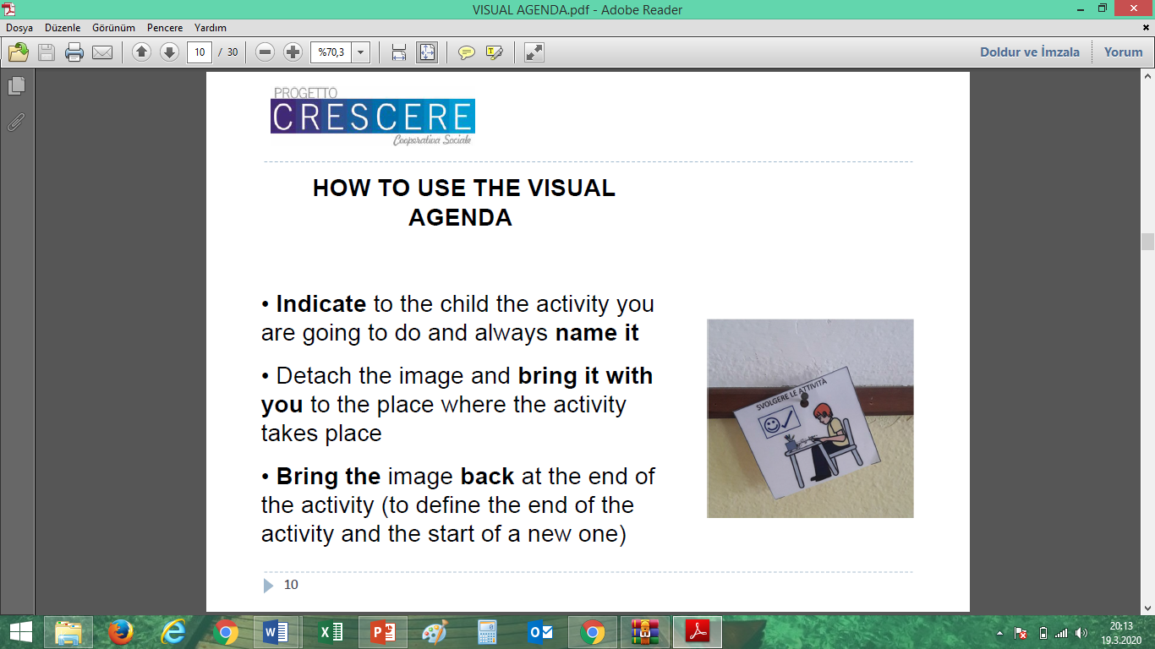
GÖRSEL DESTEKLER NASIL KULLANILIR?
Yapacağınız etkinliğe ilişkin görselli gösterin ve etkinliğin ismini söyleyin.
Görseli yerinden alın ve etkinliğin gerçekleşeceği yere giderken görseli yanınızda götürün.
Etkinlik sona erdikten sonra görseli yerine geri koyun (bir etkinliğin sona erdiğini ve yeni bir etkinliğin başlayacağını belirtir)

Slide 18
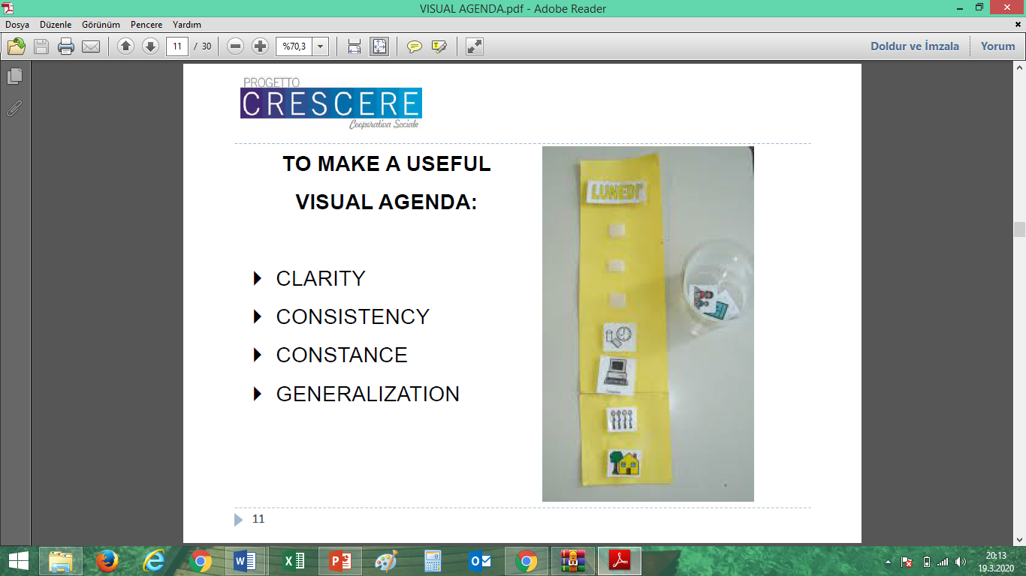
Etkili bir görsel destek oluşturmak için:
Açıklık (çocuk tarafından kolay anlaşılabilir olmalı)
Tutarlılık (aynı etkinlik ve nesne için aynı görsel kullanılmalı)
Sabitllik (görsel destek aynı yerde durmalı)
Genellenebilirlik

Slide 19
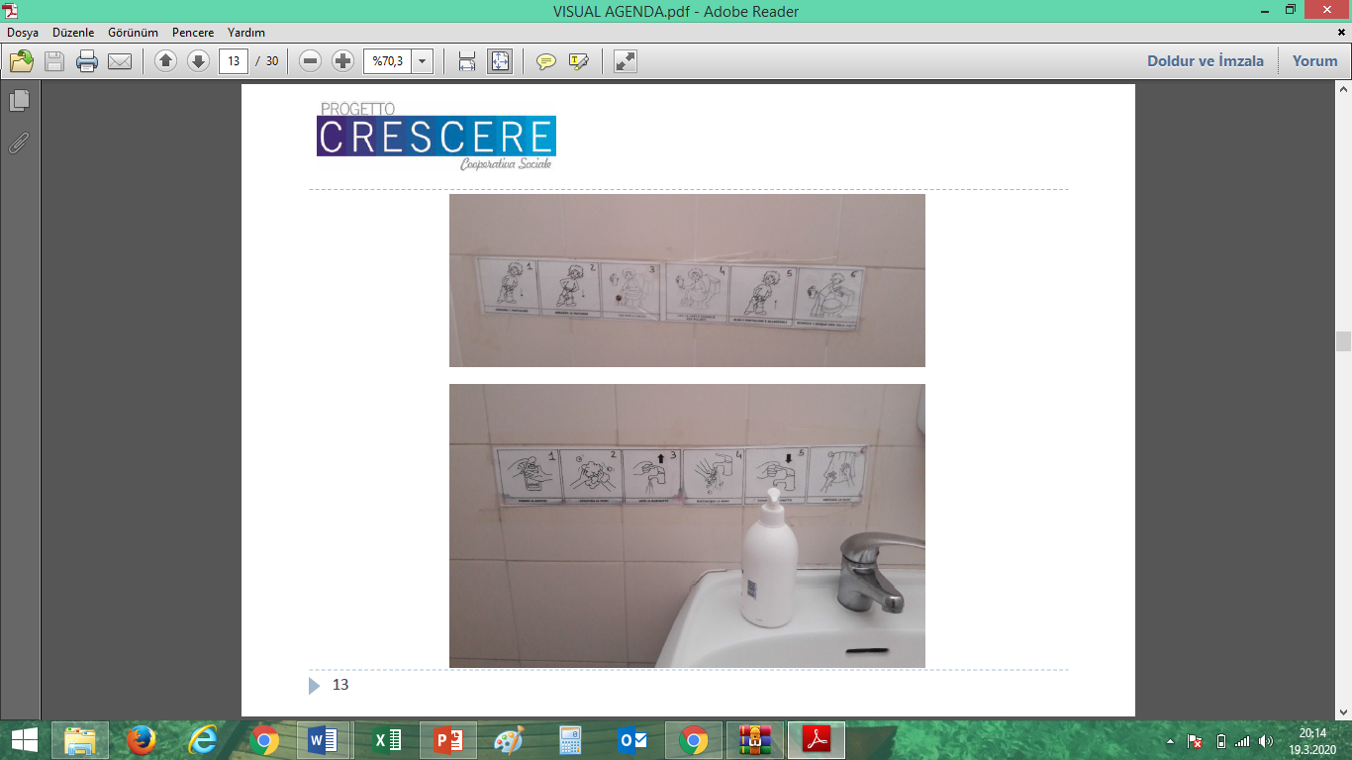

Slide 20
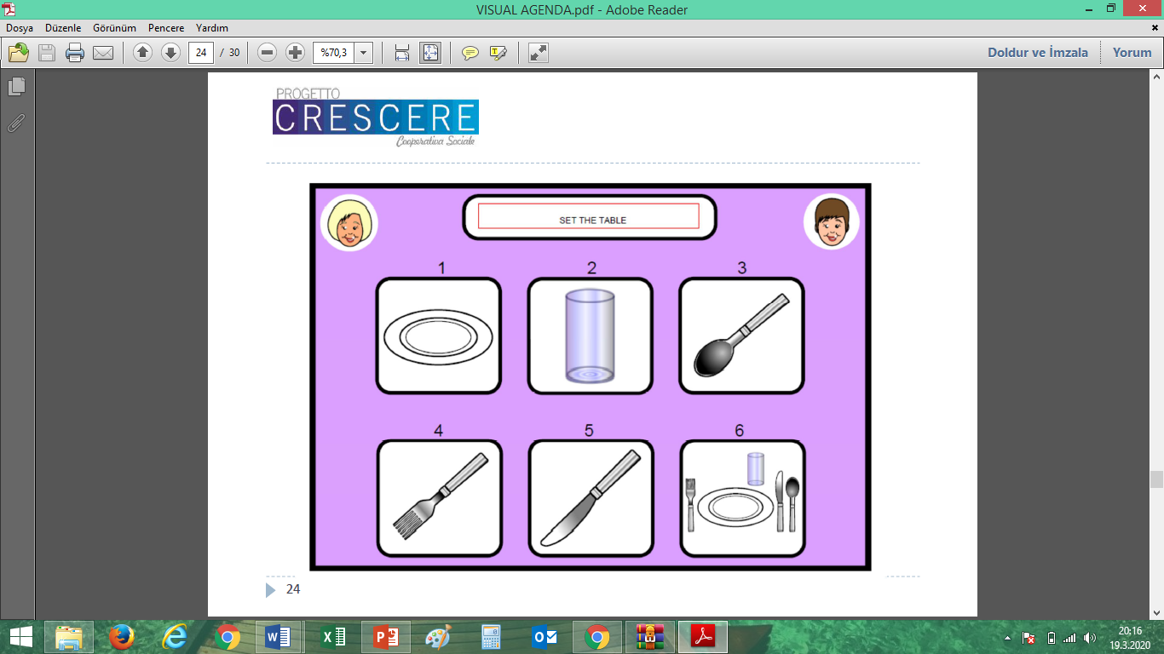
MASA KURMA

Slide 21
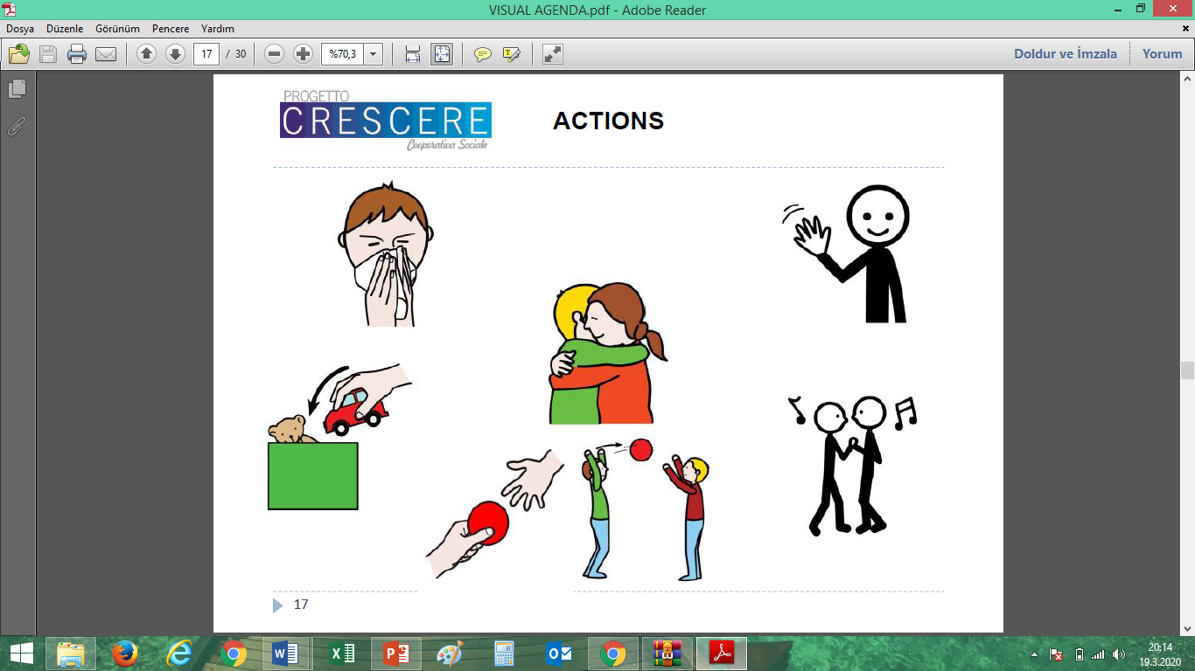

Slide 22
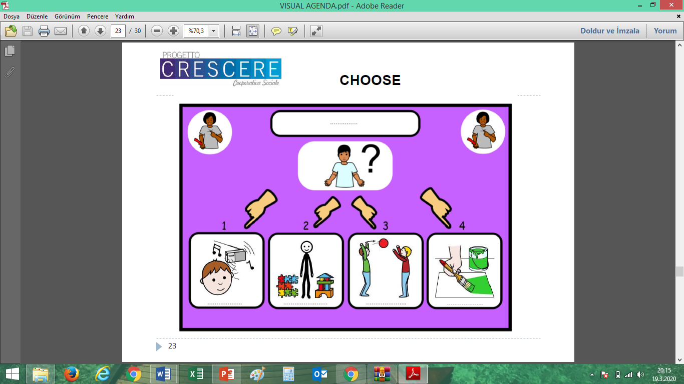
Çocuğa günlük yaşamda seçim yapma fırsatı verilmelidir. Yiyecek, giyecek, etkinlik ve birçok günlük yaşamda karşılaşabilecekleri durumlar için farklı seçenekler sunabilirsiniz.
Etkinlik Seçim Kartı

Slide 23
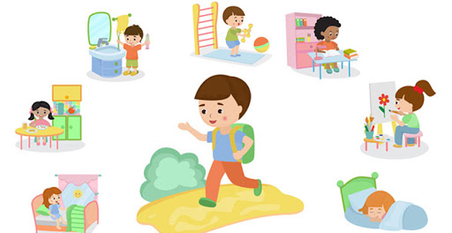
Çocuğunuzun bir günlük düzeni planlanmış olmalıdır. Çocuğunun günlük ritmine dikkat edilerek uyku, yemek ve oyun saatleri ayarlanmalıdır.
Günlük rutinler ve planlamalar için görseller hazırlamanız faydalı olacaktır.

Slide 24
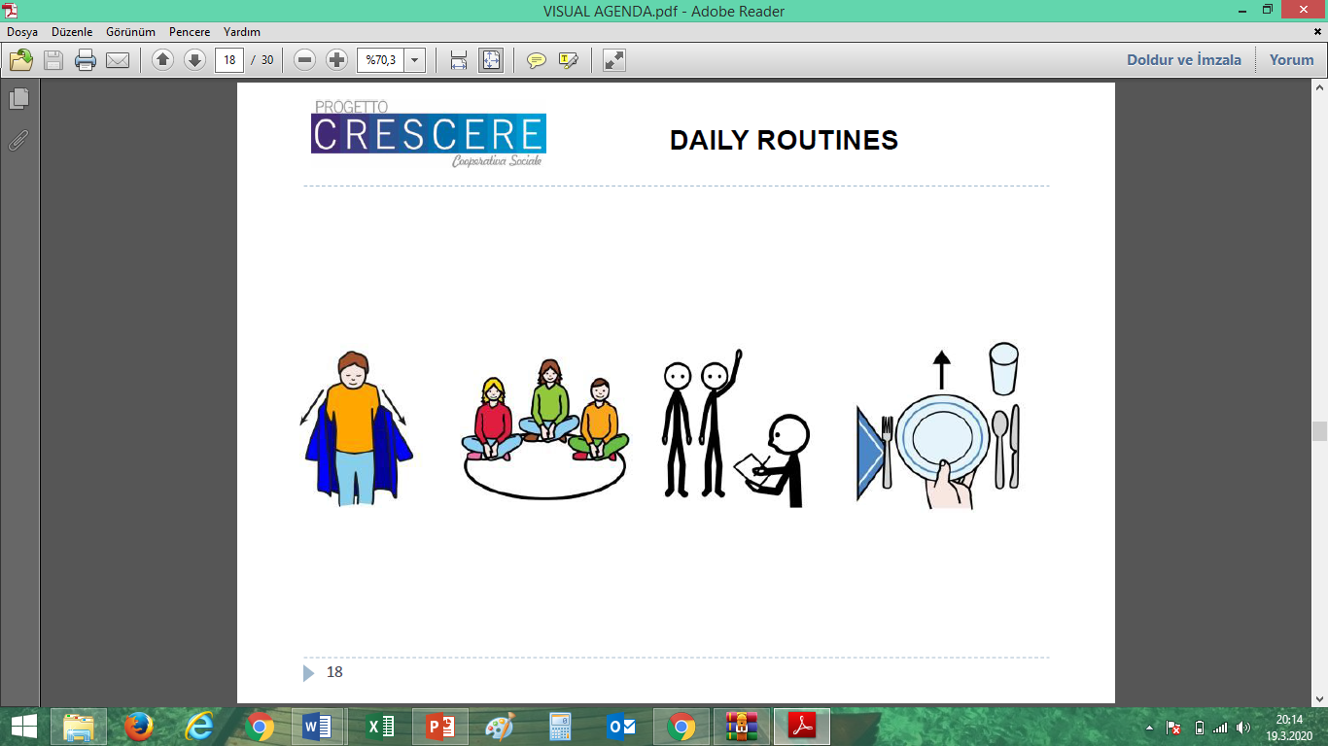

Slide 25
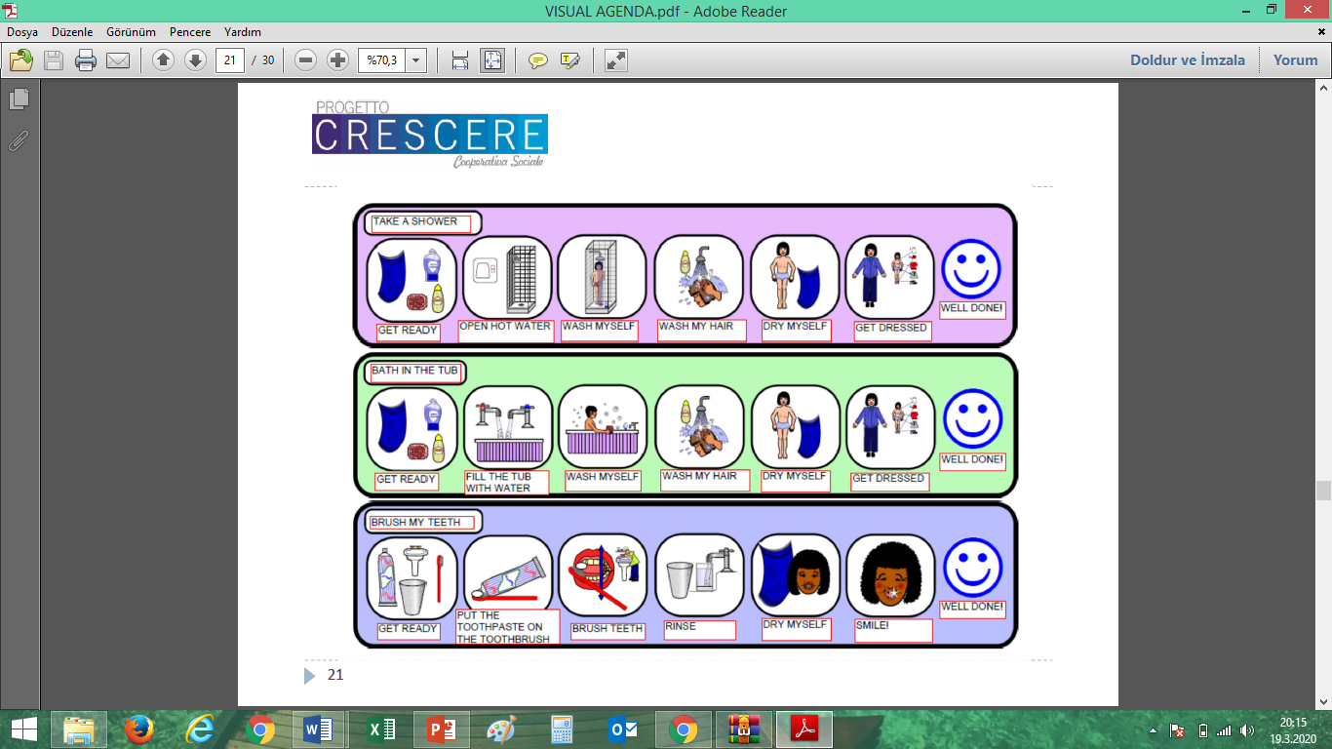

Slide 26
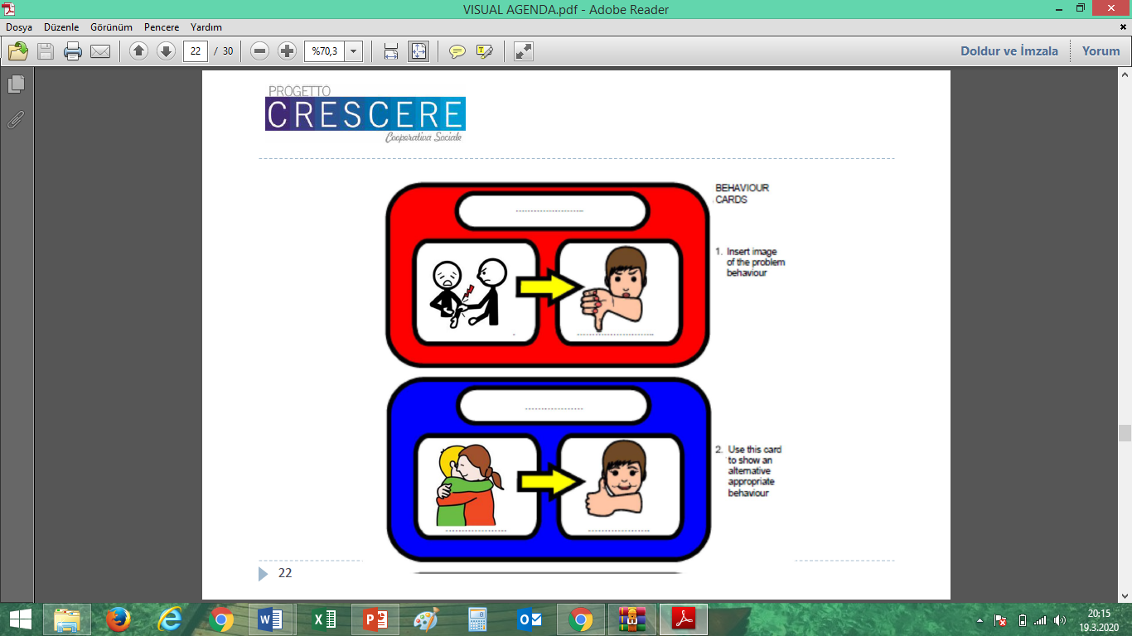
Problem davranış kartı
Problem davranışın alternatifini göstermek için bu kartı kullanabilirsiniz.

Slide 27
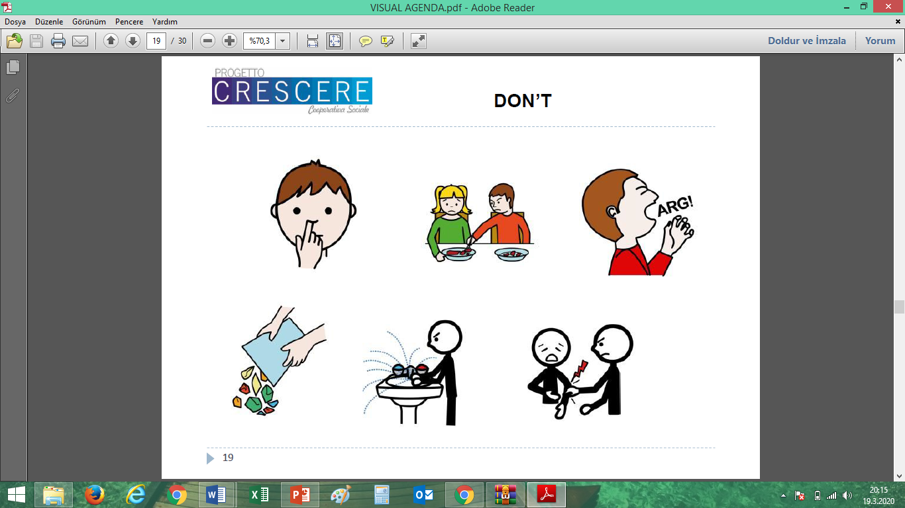
Diğer problem davranışlar için de problem davranış ve alternatif davranış kartları hazırlayabilirsiniz.

Slide 28
MATERYAL VE ÖDEV KONTROLÜ
Materyal kontrolü için gerekli materyalleri içeren haftalık ajandalar hazırlayabilirsiniz.
Okul çantasının kontrolü için sabit bir zaman belirleyebilirsiniz.

Slide 29
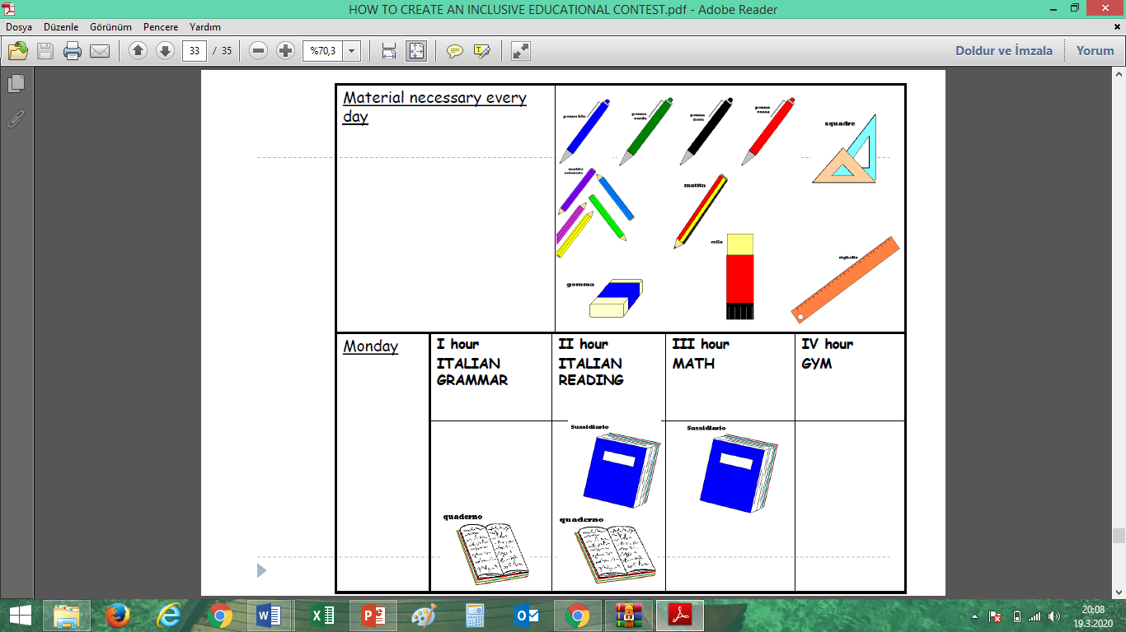
Her gün gerekli olan materyaller

Slide 30
4. Saat Beden Eğitimi
Saat
Dilbilgisi
2. Saat
Okuma
3. Saat Matematik
Pazartesi

Slide 31
Ödevlerinin takibi için öğretmeni ile işbirliği kurarak aşağıdaki gibi bir çizelgenin takibini yapabilirsiniz:
……………………………………………………………………………
Ders | Ödev | Gerekli kitap/materyaller | Ödev tamamlandı | Ebeveyn imzası
Yarın için gerekli olan özel materyaller
Öğretmenin notu

Slide 32
Yaptığın şeyi değerlendir
Ödev ve etkinlik
öz-takip çizelgesi
Yaptığın şeyi kontrol et
İstenen şeyi yap
Cevaplamaya başlamadan önce tüm materyali oku
Yönergeyi dikkatli bir şekilde oku

Slide 33
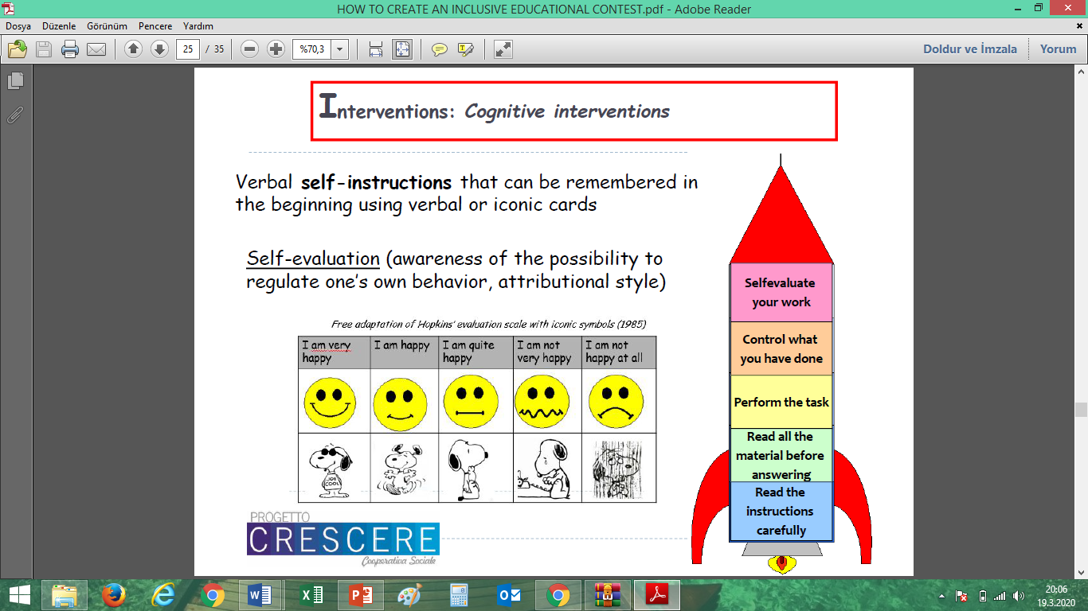
Duygu değerlendirme kartlarının kullanımı:
Davranışları düzenleme ve duygu farkındalığı için kullanılabilir
Çok mutluyum
Biraz mutluyum
Çok mutlu değilim
Hiç mutlu değilim
Mutluyum

Slide 34

Çocuğunuzun ihtiyaç duyduğu anlarda durup dinlenmesine, oyun oynayarak enerjisini atmasına izin verin.

Slide 35

Görsel destekleri kullanırken çocuğun dikkatini çekmek için:
Bak!
Dikkatli ol!
Dinle!
Şeklinde hatırlatmalar yapabilirsiniz.

Slide 36
Becerilerin gerçek anlamda kazanımının sağlanması için üzerinde uzun süre çalışılmalıdır.
Görsel destekler, beceri çocuğunuz tarafından içselleştirilene ve her ortamda kullanılana kadar çalışılmalıdır.
Yeni bir aşamaya geçince görsel destekler de değiştirilmelidir.

Slide 37

Çocuğunuzu en çok nelerin motive ettiğinin farkında olmanız çok önemlidir.

Slide 38

Ödül davranışın gerçekleştiği anda verilmelidir.
Ödül verirken yapılan hatalar:
Davranış tam olarak gerçekleşmeden önce pekiştirmek
Davranışı durdurmak için ödül sözü vermek
Belirsiz takdir: Aferin Ayşe

Slide 39

Küçük adımlarla ilerleyin. Yapılacak olan işleri ve ödevleri küçük parçalara bölün. Her parça için ayrı ayrı talimat verin ve bitirmesi için yeterli zaman tanıyın.

Slide 40

Programda bir değişiklik olduğunda ya da yer değişikliği gerektiğinde önceden bilgilendirin.

Slide 41
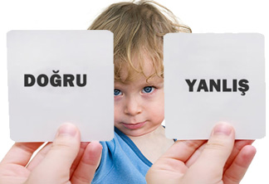
Çocuğunuza kural koyunuz ve bu kuralları ona öğretiniz. Kurallar günlük yaşamı kolaylaştırmak amacıyla yapılan düzenlemelerdir. Çocuğunuz eğer bulunduğu ortamın kurallarını bilirse problemli davranış sergileme ihtimali düşecektir.
Kuralları tutarlı bir şekilde uygulayınız.

Slide 42

Sözünüzde durunuz. Çocuğunuza «Şunu yaparsan arkasından bunu yapabilirsin.» gibi bir söz verdiğinizde mutlaka sözünüzde durunuz. Güven kaybı çok daha büyük sorunları beraberinde getirecektir.

Slide 43
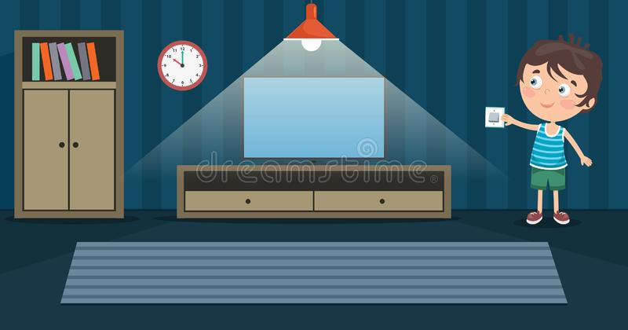
Işık ve ses düzeyini çocuğunuza göre ayarlayın.

Slide 44

Çocuğun yanlışlarını düzeltmek yerine, ona model olmaya çalışın.
Örneğin:
• Çocuk ‘Tağs’ dediğinde ‘Hayır, tavşan. Söyle bakayım: Tav-şan’ demek yerine,
• Çocuk ‘Tağs’ dediğinde ‘Evet, tavşan, tav-şan’ demeyi deneyin.

Slide 45
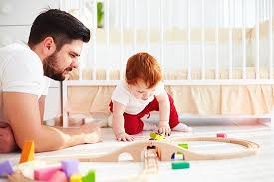
Çocuğunuz hangi durumları stresli, hangi durumları hoş, sakinleştirici vb buluyor gözlemleyin. Bu gibi durumları bilmek bazı sorun davranışların ortaya çıkmasını önleyebilmeniz, bazı uygun davranışların da gerçekleşmesine zemin hazırlayabilmeniz açısından son derece önemlidir.

Slide 46
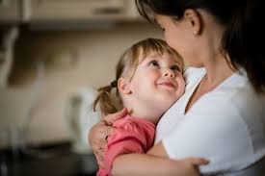
Sevginiz ve şefkatiniz çocuğunuzun gelişimi için son derece önemlidir.
Çocuğunuzun diğer çocuklardan ne kadar farklı olduğuna, hangi yönleriyle eksik olduğuna odaklanmaktan çok olduğu gibi kabullenin. Tuhaflıklarını, farklılıklarını ve küçük başarılarını takdir edin. Çocuğunuza göstereceğiniz koşulsuz sevgi ve kabul bu süreçte herkesin işini kolaylaştıracaktır.

Slide 47
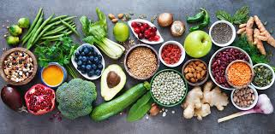
BESLENME
Çocuğunuzun beslenme güçlüklerini azaltmak için yapılabilecek uygulamalardan biri beslenme için bir rutin oluşturmaktır. Mümkünse çocuğunuzun hep aynı yerde aynı saatlerde yemek yemesini sağlayın.

Slide 48
BESLENME
Çocuğunuzun yiyecekleri keşfetmesine ve onlarla oynamasına izin verin.

Slide 49
BESLENME
Yemek masasına birlikte oturun. Bu, çocuğunuzun sizin yemek yeme davranışınızı model almasına yardımcı olacaktır.

Slide 50
BESLENME
Menüde sevdiği yiyeceklere ve sevmediği yiyeceklere yer verin.

Slide 51
BESLENME
Menüyü birlikte oluşturabilirsiniz. «Fasulye mi nohut mu yemek istersin?»

Slide 52
BESLENME
Çocuğunuzun yeterliklerine göre menüyü birlikte hazırlayabilirsiniz. Örneğin birlikte sandviç hazırlayabilir, salata yapabilir veya çorba yaparken çocuğunuzun çorbayı karıştırmasına fırsat verebilirsiniz.

Slide 53
BESLENME
Besinlerin birbirine temas etmesini istemezse bölmeli tabaklar kullanabilirsiniz.

Slide 54
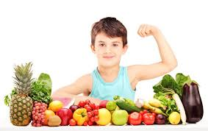
Bazı çocuklar yemek konusunda çok seçicidir, kendi istediklerini yeme konusunda ısrarcılardır. Bazıları sadece makarna yer ve süt içerken, bazıları sadece patates kızarması ile karınlarını doyurmak isterler. Bu sorunla baş edebilmek için;

Slide 55
a. Çocuk sağlıklı yiyecekleri yemeyi birkaç kez reddetse de, başka yiyecek vermezseniz acıktığı zaman sağlıklı yiyecekleri yemek zorunda kalacaktır. Çocuklar birkaç gün aç kalabilirler ancak bu süreçte susuz kalmamalarına dikkat ediniz. Bu öneriyi denemek istediğiniz zaman mutlaka çocuğunuzun doktoru ile önceden görüşmenizi öneririz.

Slide 56
b. Çocuğunuza babaanne kuralını öğretmeye çalışınız. Bu kural kabaca “ Ispanağını yersen sonra dondurma yiyebilirsin” kuralıdır. Bu durumda ıspanağını yemeden dondurma yemesi mümkün olamayacağı için ıspanağını yemesini bekleyebiliriz. Başlangıçta ıspanağın (yemek istemediği yiyeceğin) miktarını çok az koyunuz. Az miktarda ıspanak yediği / bitirdiği zaman dondurma veriniz. Daha sonra yavaş yavaş yemek istemediği yiyeceğin miktarını artırabilirsiniz.

Slide 57
c. Çocuğunuzun sevmediği yiyeceği, sevdiği yiyeceğin içine saklamak kullanabileceğiniz bir diğer yöntemdir. Sevdiği çorbanın içine çok küçük / neredeyse püre edilmiş çok az et koymak (çorbanın rengini değiştirmemesine dikkat ediniz), et yemeye alışmasını sağlayabilir.

Slide 58
Yemek yerken çatal kaşık kullanmayan ve yemek sırasında oturmadan gezerek yemek yiyen çocuklar için aşağıda bazı öneriler sunulmuştur.
a. Çocuğunuz öncelikle masada oturmadan yemek yiyemeyeceğini öğrenmelidir.
Yemeğini eline alarak dolaşarak yemek yemesine ya da televizyon seyrederek karnını doyurmasına izin vermeyiniz.
Masadan kalktığı zaman elinden / önünden yemeğini alınız ve “yemek bitti” diyerek yemeğini kaldırınız.
Çocuk biraz sonra masaya dönerse ve yemekler hala masada duruyorsa, ya yemek verirsiniz (kalktığı anda tekrar yemeğini alınız) ya da yemek yemesine sadece yemek saatinin başında izin verir, kalktığı anda bir daha yemek vermezsiniz.
Her durumda çocuğunuzu iyi gözlemleyiniz ve kendi davranışlarınızda tutarlı olunuz, masada çok kısa süre oturup çok az bile yemek yese onu hemen ödüllendiriniz.

Slide 59
b. Yemek aralarında yemek yemesine izin vermeyiniz, çok acıktığını düşünüyorsanız sadece açlığını bastıracak az miktarda yiyecek yemesine izin veriniz. Aralarda birkaç paket cips ya da çikolata yiyen çocuğun yemek saatinde masada oturmak istememesi kaçınılmaz olacaktır.

Slide 60
KAYNAKLAR
Aydın, A. Saraç, (2014) U. T. Lisesi, M. Otistik Bireylerin Özellikleri İle Ebeveynlerinin Geniş Otizm Fenotipi Ve Aleksitimik Özelliklerinin İncelenmesi
American Pyschiatric Association (2013). Diagnostic and Statistical Manuel of Mental Disorders Fifth Ediotion (DSM-5). American Psychiatric Publishing. Washington. DC, London England.
Aslan, K., Şahin, S. (2015). Ülkemizde Otizm Spektrum Bozukluğu Olan Çocuklarda Sosyal Becerileri Geliştirmeye Yönelik Yapılan Güncel Çalışmalar. Hacettepe University Faculty Of Health Sciences Journal, 2(3).
Karpat, D., A. Yaygın Gelişimsel Bozukluk Tanısı Alan Çocukların Ebeveynlerin Yaşadığı Yas Tepkilerinin, Evlilik Uyumlarının Ve Sosyal Destek Algılarının İncelenmesi. . Dokuz Eylül Üniversitesi Eğitim Bilimleri Enstitüsü Aile Eğitimi Ve Danışmanlığı Anabilim Dalı Aile Eğitimi Ve Danışmanlığı Programı Yüksek Lisans Tezi, 2011.
Otizm Spektrum Bozukluğu ve Beslenme. Aileler İçin Rehber Kitapçık. Özel Eğitim ve Rehberlik Hizmetleri Genel Müdürlüğü.
Mukaddes N. M. (2013). Otizm Spektrum Bozuklukları Tanı ve Takip, Nobel Tıp Kitabevleri, İstanbul ISBN: 978-605-335-024-08.
Progetto Crescere Soc. Coop. Soc. «Special Needs and Autism How to Deal With Them. Theoretical and Practical Experiences.» Course Materials.
Selimoğlu, Ö. G., Özdemir, S., Töret, G., & Özkubat, U. (2013). Otizmli Çocuğa Sahip Ebeveynlerin Otizm Tanılama Sürecinde ve Tanı Sonrasında Yaşadıkları Deneyimlerine İlişkin Görüşlerinin İncelenmesi. International Journal of Early Childhood Special Education, 5(2).
Tekin-İftar, E. (2014). Otizm spektrum bozukluğu olan çocuklar ve eğitimleri (3. Baskı). Ankara: Vize Basın Yayın
http://www.tohumotizmportali.org Erişim tarihi: 10.07.2020.

Slide 61
Teşekkürler ☺

